Slide 1

Геоэкологияның зерттеу пәні мен өзектілігі
География 10-сынып
Мәшһүр Жүсіп атындағы №57 орта мектеп
География пәнінің мұғалімі:
Кулметов Сарвар
Юсупжанович

Slide 2
Бүгінгі сабақта:
геоэкологиялық зерттеулердің мәнін, мазмұнын, бағыттарын графикалық түрде ұсынасыздар;
геоэкологияның негізгі категорияларын түсінесіздер.

Slide 3

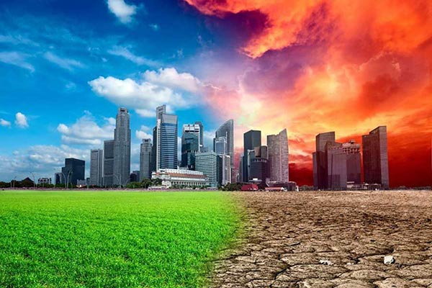

Геоэкология
Геоэкология – экологиялық жағынан таза ортаны сақтау және табиғат ресурстарын қалыпты пайдалануды қамтамасыз ету мақсатында жоғары иерархиялық деңгейдегі географиялық жүйелердің экологиялық ерекшеліктерін зерттейді.
Физикалық-географиялық зона
Провинция
Ландшафт

Slide 4
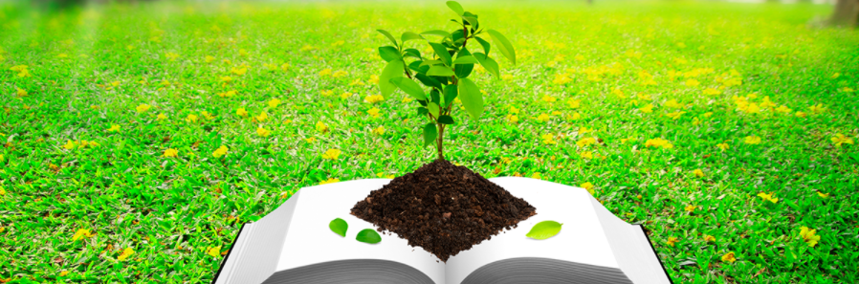
Геоэкология – экосфераны қоғам мен интеграция процесінде зерттейтін ғылым.
Экосфера – тірі организмдер мен олардың қоршаған ортасын біртұтас қамтитын биологиялық жүйе.

Slide 5
Геоэкология нені оқытады?
Геоэкология пәні
Геоэкология міндеті
Геоэкологиялық зерттеулер
Геоэкологиялық құзыреттілік

Slide 6
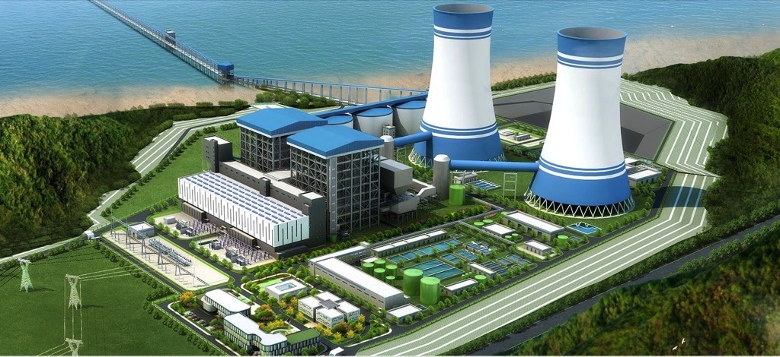

Қоғамның қажеттіліктерін қанағаттандыру мәселесі
Қоғамның қажеттіліктерін қамтамасын ету мақсатында табиғи ресурстарды кеңінен қолдану, экосфера ауданының үлкеюі

Slide 7
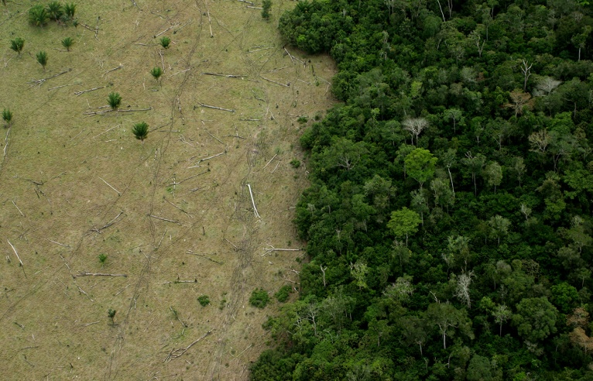
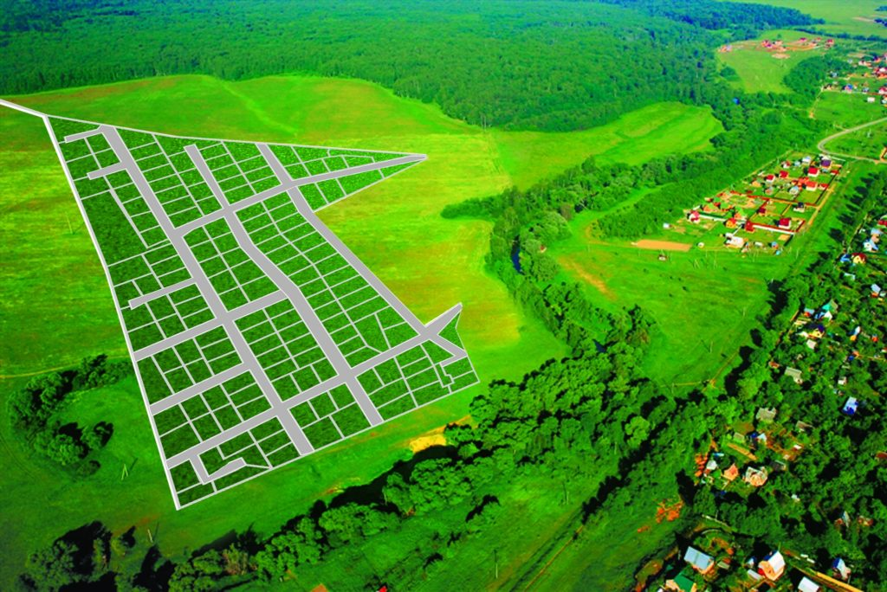
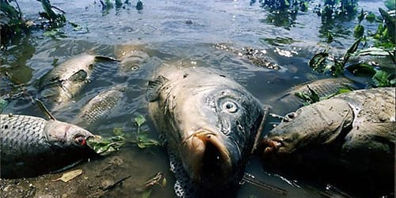
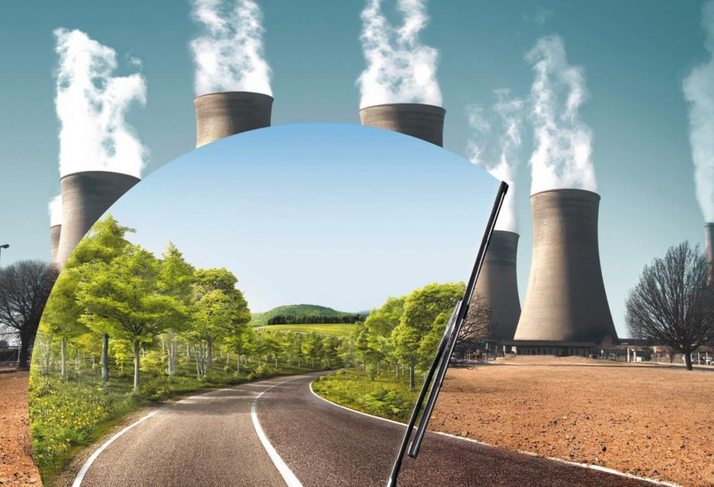
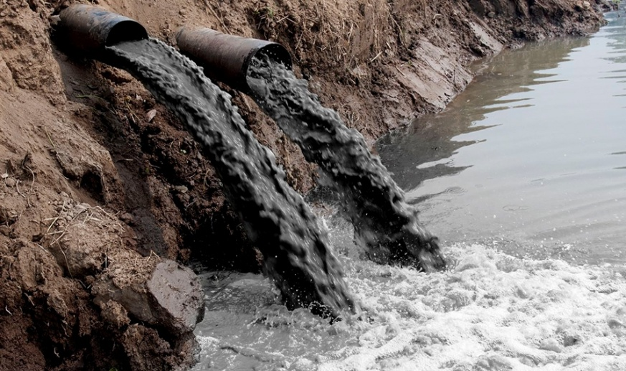

Экосфера ауданының үлкею себебі

Slide 8


Геоэкология пәні
«қоғам-экосфера» жүйесіндегі байланыс, экосфераның құрылымы мен қызметі. Жүйе табиғи жағдайларды, әлеуметтік-экономикалық дамуды, сонымен бірге қоғам өмірінің табиғи жағдайларын қамтиды.
Геоэкология міндеті
экосфера «қоғам-экосфера» жүйесінің кеңістіктік уақыттық динамикасын зерттеу, табиғат ортасын өзгертетін кез-келген іс-әрекеттің табиғат жағдайларын, ресурстарды пайдаланумен байланысты қоғамдық іс-әрекеттің жалпы ережелерін құрастыруды қамтиды.

Slide 9


Геоэкологиялық зерттеулер
Экосфераны түсінуге бағытталған күрделі жүйе.
Геоэкология көбінесе Жер туралы жаратылыстану ғылымдарына негізделетін жаратылыстану мен қоғамдық ғылымдарға қатысты пәнаралық ғылым.
География және экология тұрғысынан қарағанда географиялық, биологиялық және әлеуметтік-өндірістік жүйелердің өзара әрекеттестігін зерттейтін ғылым.
Геология, геохимия, биология мен экология тұрғысынан қарағанда геологиялық ортаның атмосфера, гидросфера, биосферамен байланысын зерттейді, адамның
шаруашылық іс-әрекетін бағалайды.

Slide 10



Геоэкологиялық зерттеулер
жалпы
қолданбалы
аймақтық

Slide 11


Жалпы геоэкология
Жерге тән жаһандық процестер мен құбылыстарды зерттейді. Ол жер қойнауының экологиясын, атмосфера экологиясын, гидроэкологияны және т.б. қамтиды.

Slide 12

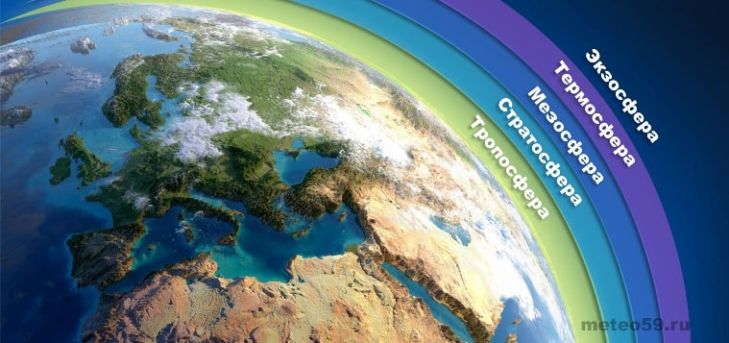
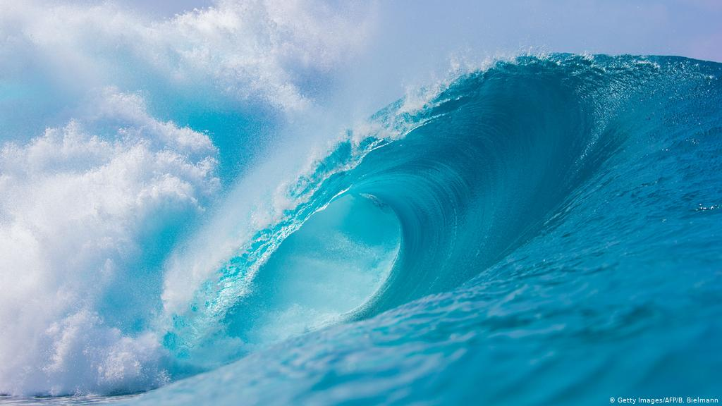

Атмосфералық ауаның ластануы
Мұхит суларының ластануы
Ғаламдық климаттың жылынуы

Slide 13
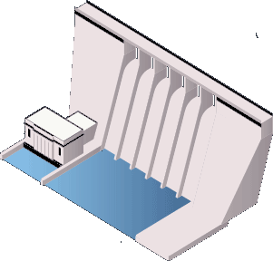

Қолданбалы геоэкология
Белгілі бір шаруашылық іс-әрекеттер саласында геоэкожүйенің қалыптасуы мен өзгеруіне байланысты процестер мен құбылыстарды зерттейді.
агроэкология
урбоэкология
орман-шаруашылық
су шаруашылық
рекреациялық

Slide 14
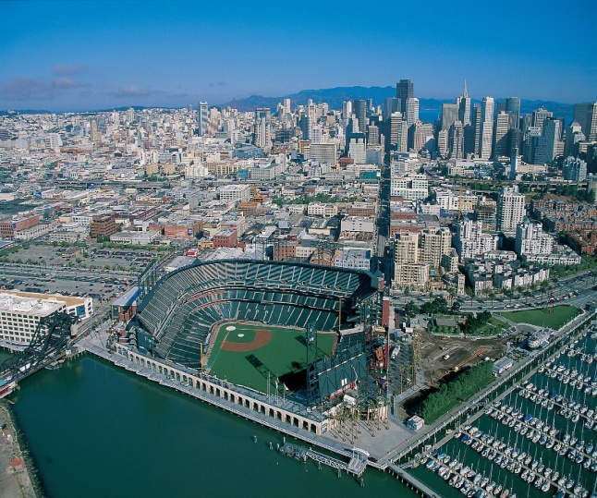
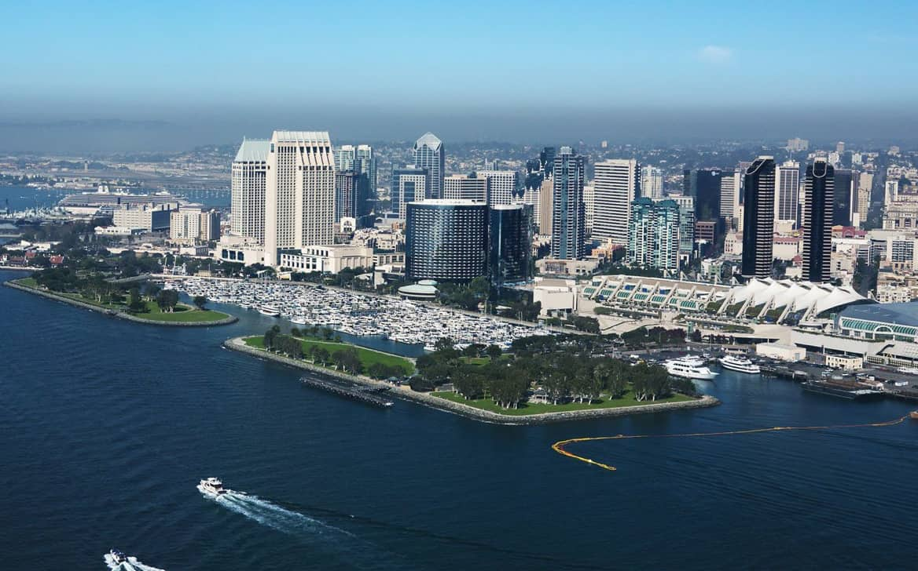
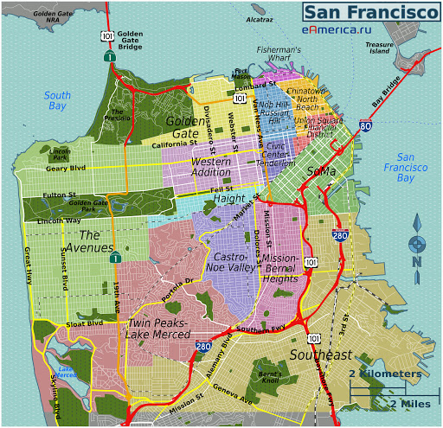
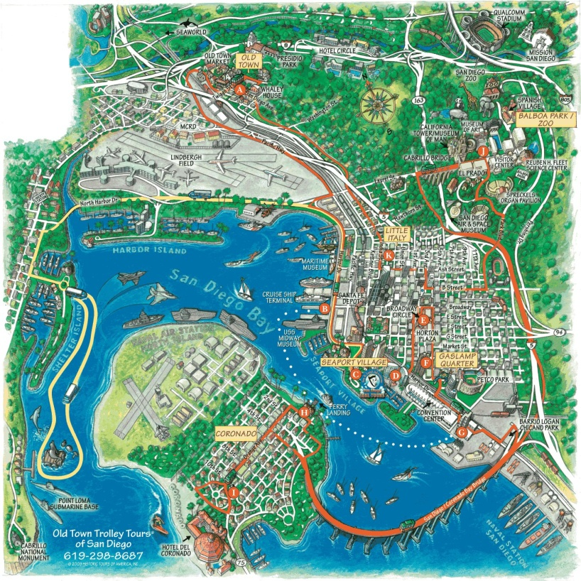
Сан-Сан мегаполисі
Ауданы: 10 мың км²
Халық саны: 25 млн
Тығыздығы: 250 адам/км²
Сан-Францыско
Сан-Диего

Slide 15
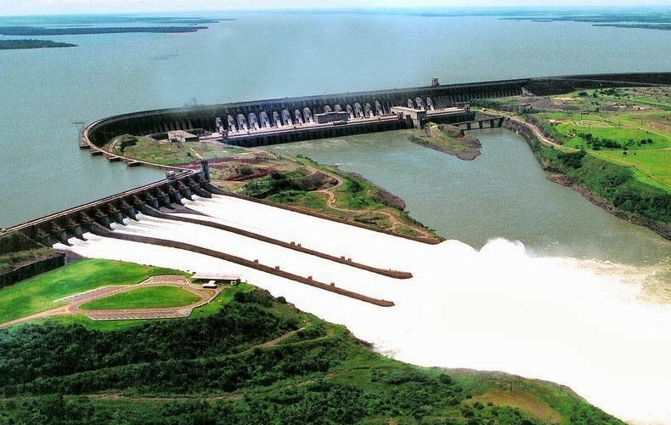
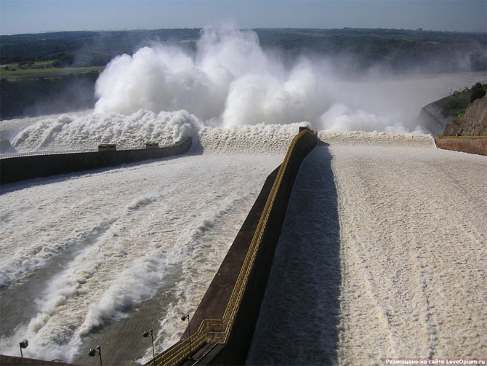
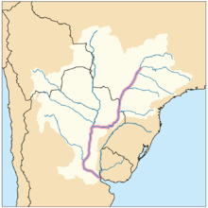
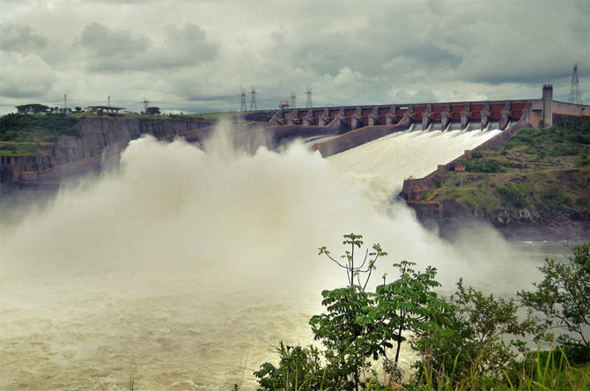
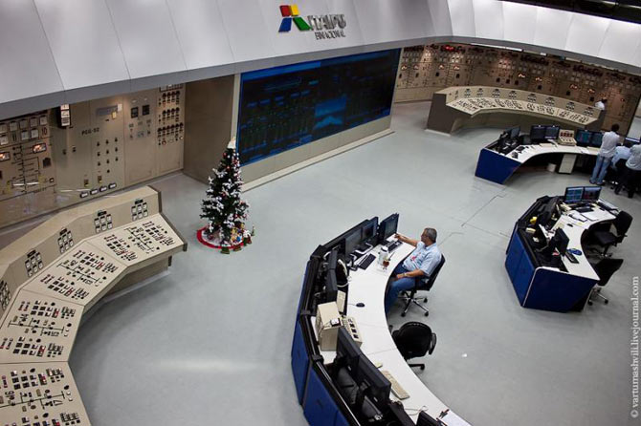
Итайпу СЭС
Энергия өндіру көлемі:103,1 млрд квт/сағат
Энергетикалық қуаттылығы: 16 000 МВт
Жоба құны: 15 млрд. доллардан астам
Бразилия
Парагвай
Игуасу СЭС

Slide 16
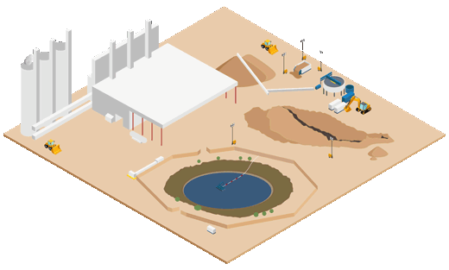
Аймақтық геоэкология
Шаруашылық іс-әрекетте пайдаланылатын нақты аумақтарда болатын процестер мен құбылыстарды зерттейді.
әкімшілік-аумақтық қалыптасу геоэкологиясы
табиғат зоналарының геоэкологиясы
су геоэкологиясы
өзен бассейндерінің геоэкологиясы

Slide 17


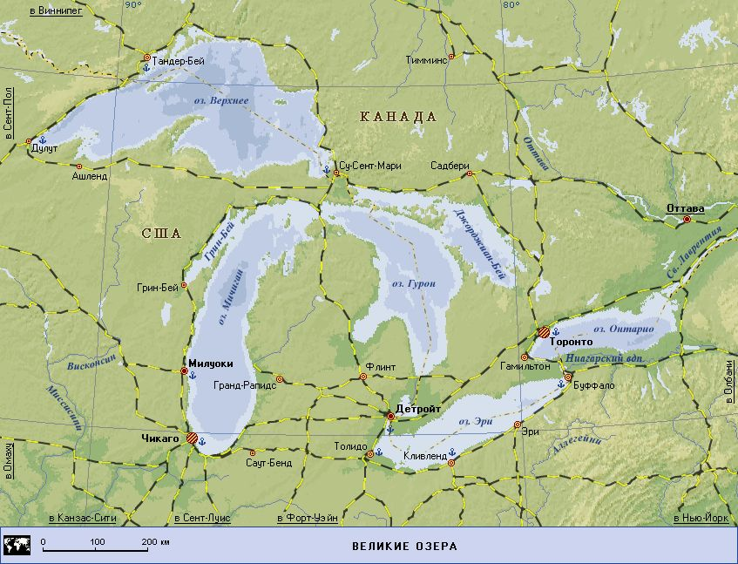
Ұлы көлдердің транспорт ретінде қолданылуы
Жоғары көл
Гурон көлі
Джорджиан-Бей шығанағы
Мичиган көлі
Эри көлі
Онтарио көлі
Ұлы көлдер

Slide 18

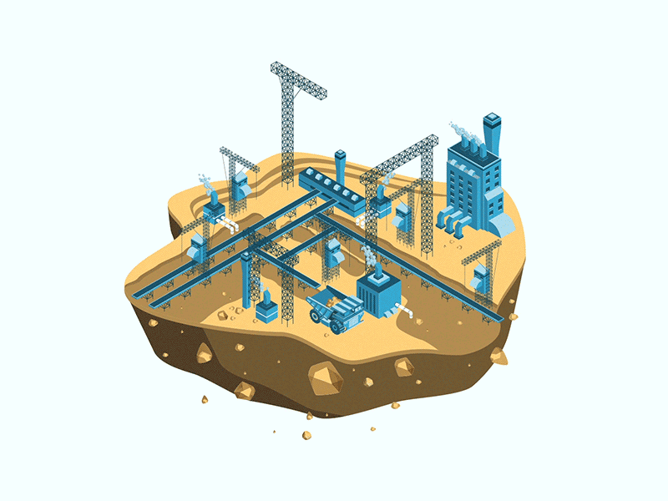

Геоэкологиялық негізі категориялары
1.
геоэкологиялық процесс
2.
геоэкологиялық кеңістік
3.
геоэкологиялық шек
4.
адам қызметінің дамуын геоэкологияландыру
5.
геоэкологиялық құзыреттілік

Slide 19


Геоэкологиялық құзыреттілік
Геоэкологиялық мәдениетті меңгеру, қоршаған ортаны тұтас табиғи-техногендік жүйе ретінде сезіну, геоэкологиялық процесті адамның денсаулығы мен тіршілік әрекетінің өзгеруі, табиғи орта жағдайындағы өзгерістер ретінде түсіну.

Slide 20
«Фишбоун» әдісі

Slide 21
Зерттеу пәні
Мазмұны
«Фишбоун» әдісі
Міндеті
Зерттеу категориялары
Бағыты
Геоэкология зерттеулер ұғымын сызба түрінде ұсыну

Slide 22
1 – тапсырма
«Геоэкология» қазіргі заманғы жас ғылым.
Сіз қалай ойлайсыз? Бұл ғылымның қоғамның дамуында қандай маңызы бар?

Slide 23
Жауабы:
Жалпы, қолданбалы және аймақтық геоэкологиялық зерттеулер жүргізуде маңызды рөл атқарады.

Slide 24
2 – тапсырма
Геоэкологияның негізгі категорияларын түсіндіріңіз.

Slide 25



Жауабы:
геоэкологиялық процесс
геоэкологиялық кеңістік
геоэкологиялық шек
адам қызметінің дамуын геоэкологияландыру
геоэкологиялық құзыреттілік

Slide 26
Қорытынды
геоэкологиялық зерттеулердің мәнін, мазмұнын, бағыттарын графикалық түрде ұсындыңыздар;
геоэкологияның негізгі категорияларын түсіндіңіздер.

